Slide 1
Bergwald
Fauna - Präsentation von Alexander Voigts © 1999
für die Prüfung von Prof. Miotk

Slide 2
Säugetiere
Wildkatze
Luchs
Braunbär

Slide 3
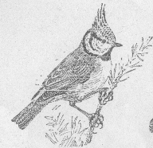
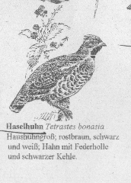
Vögel
Haubenmeise
Rauhfußkautz
Tannenmeise
Auerhahn
Tannenhäher
Dreizehen-specht
Haselhuhn

Slide 4
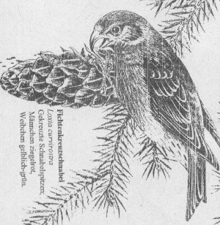
Fichtenkreuzschnabel

Slide 5

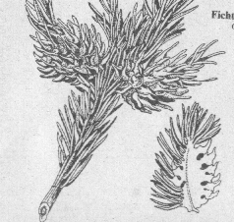
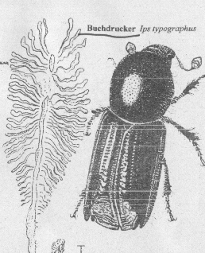
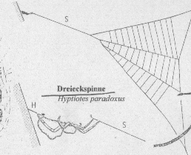
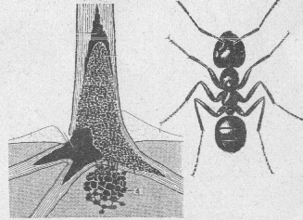
anderes Getier
Bockkäfer
Fichtengalllaus
Buchdrucker
Dreieckspinne
glänzendschwarze Holzameise

Slide 6
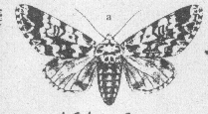
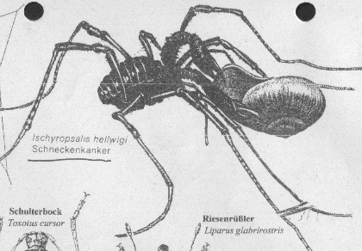
Schneckenkanker
        Klosterfrau
Pinselkäfer
Riesenholzwespe

